Slide 1
Überraschendes Glück
Ruth Kapitel 4
Reihe:
Eine dramatische Geschichte mit Happy End (4/4)

Slide 2
I. Der hingebungsvolle Mann

Slide 3
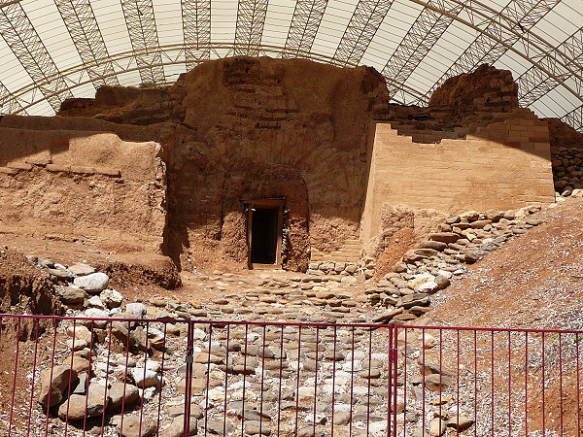
Stadttor der 5000 Jahre alten Stadt Dan, durch dessen Tor Abraham die Stadt betreten hatte.

Slide 4
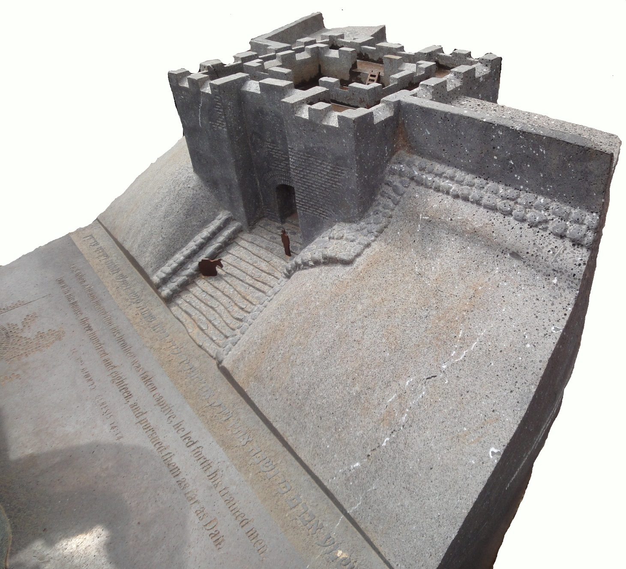
Stadttor der 5000 Jahre alten Stadt Dan, durch dessen Tor Abraham die Stadt betreten hatte.

Slide 5
„Du weisst, dass Noomi aus dem Land Moab zurückgekehrt ist. Sie bietet den Landanteil zum Verkauf an, der unserem Verwandten Elimelech gehört hat.“
Rut 4,3

Slide 6
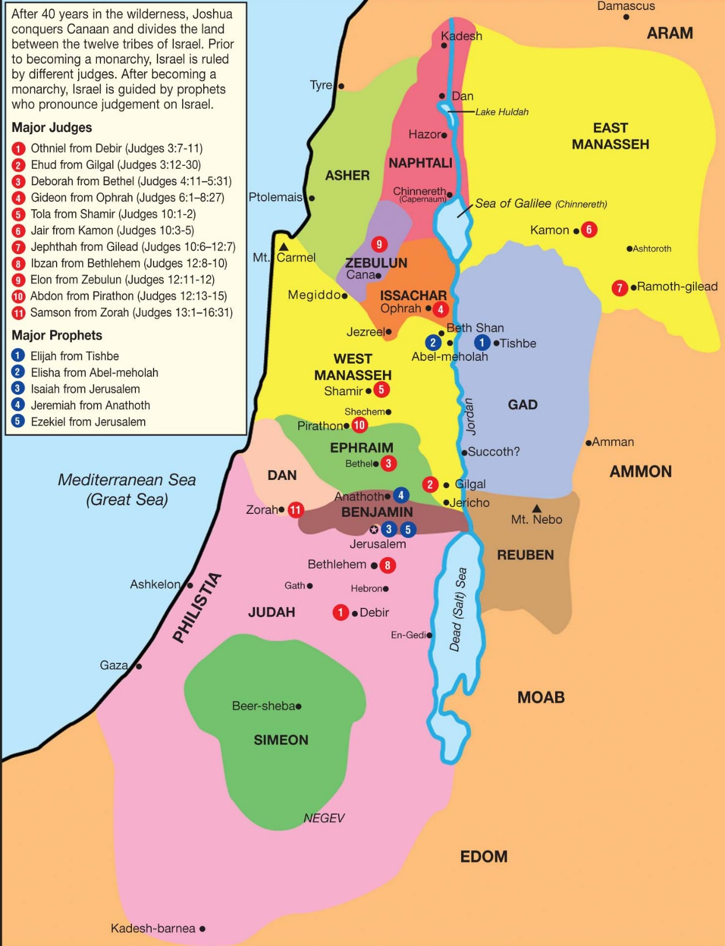

Slide 7
„Erwirb den Landanteil Elimelechs in Gegenwart der hier sitzenden Männer und in Gegenwart der Ältesten meines Volkes! Sag, ob du deiner Verpflichtung nachkommen und von deinem Recht als Löser Gebrauch machen willst oder nicht. Ich will es wissen, denn du bist als Erster an der Reihe und nach dir komme ich.“
Rut 4,4

Slide 8
„Ich mache das!“
Rut 4,4

Slide 9
„Wenn du von Noomi das Feld Elimelechs übernimmst, musst du zugleich die Verpflichtung übernehmen, für die Moabiterin Rut zu sorgen und anstelle ihres verstorbenen Mannes einen Sohn zu zeugen. Dem wird später das Feld zufallen, damit der Name des Verstorbenen auf dessen Erbbesitz weiterlebt.“
Rut 4,5

Slide 10
„Wenn es so ist, verzichte ich. Ich schädige sonst meinen eigenen Erbbesitz. Ich trete dir mein Recht als Löser ab. Ich kann es nicht wahrnehmen.“
Rut 4,6

Slide 11
Der Löser zog seinen Schuh aus und gab ihn Boas mit den Worten: „Erwirb du das Feld!“
Rut 4,8

Slide 12
„Mit diesem Zeichen bestätigte man früher in Israel bei Geschäftsabschlüssen den Wechsel des Besitzrechtes an Grund und Boden.“
Rut 4,7

Slide 13
„Ihr seid heute Zeugen, dass ich von Noomi alles erworben habe, was Elimelech und seinen Söhnen Kiljon und Machlon gehörte.“
Rut 4,9

Slide 14
„Ich habe damit auch die Moabiterin Rut, die Witwe Machlons, als Frau erworben und die Verpflichtung übernommen, an Machlons Stelle einen Sohn zu zeugen, dem sein Erbbesitz gehören wird. Machlons Name soll in seiner Sippe nicht vergessen werden, und seine Familie soll in dieser Stadt und in Israel bestehen bleiben. Ihr habt meine Erklärung gehört und seid dafür Zeugen.“
Rut 4,10

Slide 15
„Wir sind dafür Zeugen! Der HERR mache die Frau, die in dein Haus kommt, kinderreich wie Rahel und Lea, die zusammen das Haus Israel gross gemacht haben. Mögest du in der Sippe Efrat zu Reichtum und Einfluss gelangen und möge dein Name berühmt werden in Betlehem.“
Rut 4,11

Slide 16
„Durch die Nachkommen, die der HERR dir durch diese Frau geben wird, soll deine Familie so bedeutend werden wie die Familie von Perez, dem Sohn von Tamar und Juda.“
Rut 4,12

Slide 17
II. Die überglückliche Grossmutter

Slide 18
„Der HERR sei gepriesen! Er hat dir heute in diesem Kind einen Löser geschenkt. Möge der Name des Kindes berühmt werden in Israel!“
Rut 4,14

Slide 19
„Das Kind wird dir neuen Lebensmut geben und wird im Alter für dich sorgen. Denn es ist ja der Sohn deiner Schwiegertochter, die in Liebe zu dir hält. Wahrhaftig, an ihr hast du mehr als an sieben Söhnen!“
Rut 4,15

Slide 20
„Noomi nahm das Kind auf ihren Schoss und wurde seine Pflegemutter.“
Rut 4,16

Slide 21
„Sie gaben ihm den Namen Obed.“
Rut 4,17

Slide 22
III. Die verborgene Ehre

Slide 23
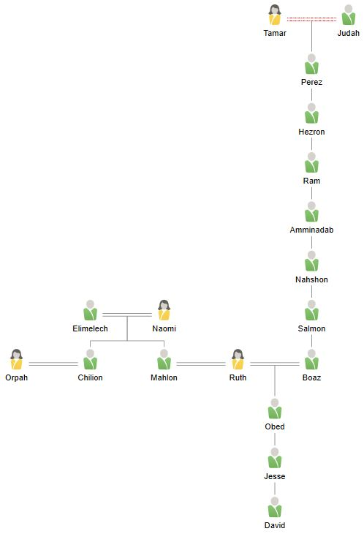
„Dies ist die Liste der Nachkommen von Perez: Perez zeugte Hezron, Hezron zeugte Ram, Ram zeugte Amminadab, Amminadab zeugte Nachschon, Nachschon zeugte Salmon, Salmon zeugte Boas, Boas zeugte Obed, Obed zeugte Isai und Isai zeugte David.“
Rut 4,18-22

Slide 24
„Das Verzeichnis der Vorfahren von Jesus Christus, dem Sohn Davids und dem Sohn Abrahams.“
Matthäus-Evangelium 1,1

Slide 25
So verhält es sich mit den Zusagen, die Abraham und seiner Nachkommenschaft gemacht wurden. Übrigens sagt Gott nicht: „… und deinen Nachkommen“ – als würde es sich um eine grosse Zahl handeln. Vielmehr ist nur von einem Einzigen die Rede: „deinem Nachkommen“, und dieser Eine ist Christus.
Galater-Brief 3,16

Slide 26
„Bei niemand anderem ist Rettung zu finden; unter dem ganzen Himmel ist uns Menschen kein anderer Name gegeben, durch den wir gerettet werden können.“
Apostelgeschichte 4,12

Slide 27
„Ich bin der Weg und die Wahrheit und das Leben; niemand kommt zum Vater denn durch mich.“
Johannes-Evangelium 14,6

Slide 28
Schlussgedanke

Slide 29
„Mit meinem Mann und mit zwei Söhnen bin ich von hier weggezogen; arm und ohne Beschützer lässt der Herr mich heimkehren. Warum nennt ihr mich noch Noomi? Der Herr, der Gewaltige, hat sich gegen mich gewandt und mich ins Elend gestürzt.“
Rut 1,21

Slide 30
Eine dramatische Geschichte mit Happy End

Slide 31
„Wir wissen, dass denen, die Gott lieben, alle Dinge zum Besten dienen.“
Römer-Brief 8,28

Slide 32
„Seht, die Wohnung Gottes ist jetzt bei den Menschen! Gott wird in ihrer Mitte wohnen; sie werden sein Volk sein – ein Volk aus vielen Völkern, und er selbst, ihr Gott, wird immer bei ihnen sein.“
Offenbarung 21,3

Slide 33
„Er wird alle ihre Tränen abwischen. Es wird keinen Tod mehr geben, kein Leid und keine Schmerzen, und es werden keine Angstschreie mehr zu hören sein. Denn was früher war, ist vergangen.“
Offenbarung 21,4

